Slide 1
SensiboSky소개
에어컨을 스마트 에어컨으로 만들 수 있는
Iot remote 시스템

Slide 2
목차
1
2
3
SensiboSky
환경설정
그룹 제어예제
SensiboSky란?
SensiboSky 의 구조
SensiboSky 동작 원리
계정 등록
앱 설치
리모컨 등록
제어
앱을 통한 제어
샘플 코드를 통한 제어

Slide 3

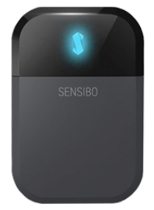

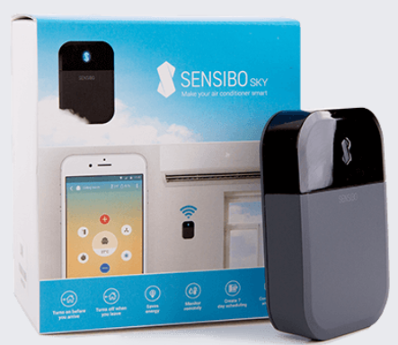


SensiboSky 란
SensiboSky
SensiboSky 란?
SensiboSky
SensiboSky
Sensibo에서 만든 에어컨을 원격으로
제어 할 수 있는 IoT 기기
리모컨이 없어도 집 밖에서 에어컨을
제어 할 수 있다.
SensiboSky는 실제 사용하는 에어컨의 리모컨과 연동하여 사용한다. App이나 Web을 통해 제어 할 수 있으며 위치기반, 시스템 알람, 스케쥴링 등 리모컨에 없는 새로운 기능들을 사용할 수 있게 하며 많은 종류의 에어컨들과 호환 가능 하다.

Slide 4
SensiboSky
구조
계정과 SensiboSky 연동
App/ PC 연동 가능 애플리케이션 제공
STEP 1.
스토어 플랫폼
(Store Platform)
STEP 2.
디바이스 플랫폼
(Device Platform)
Sensibo에 리모컨 등록
원격 제어, 위치기반 자동 제어, 알림
7-days 스케쥴링 기능 제공

Slide 5



SensiboSky
동작 원리
or
사용자의 계정과
SensiboSky 연동
연동된 SeniboSky에 사용하는
에어컨의 리모컨을 등록 후
App이나 Web으로 제어

Slide 6
목차
1
2
3
SensiboSky
환경설정
그룹 제어예제
SensiboSky란?
SensiboSky 의 구조
SensiboSky 동작 원리
계정 등록
앱 설치
리모컨 등록
제어
앱을 통한 제어
샘플 코드를 통한 제어

Slide 7
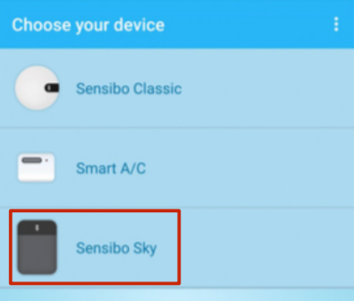
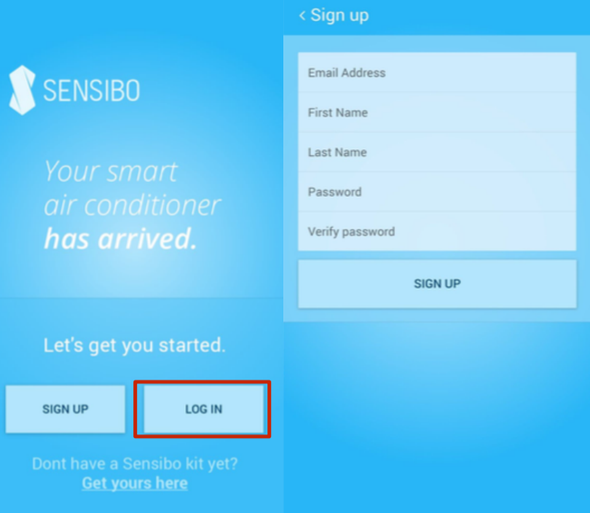
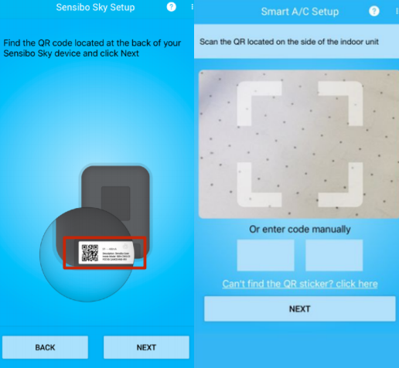
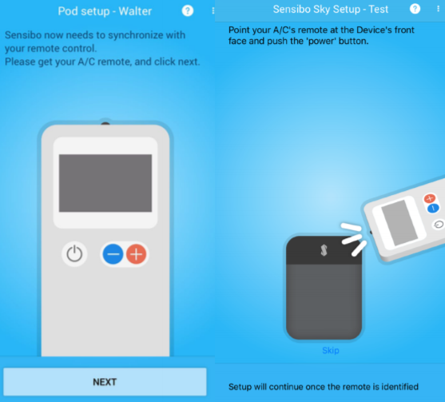
편리한 3단계 절차 수행
Philips Hue
환경설정
Step 1.
Step 2.
Step 3.
계정 등록
App 과 계정 연동
리모컨 등록

Slide 8
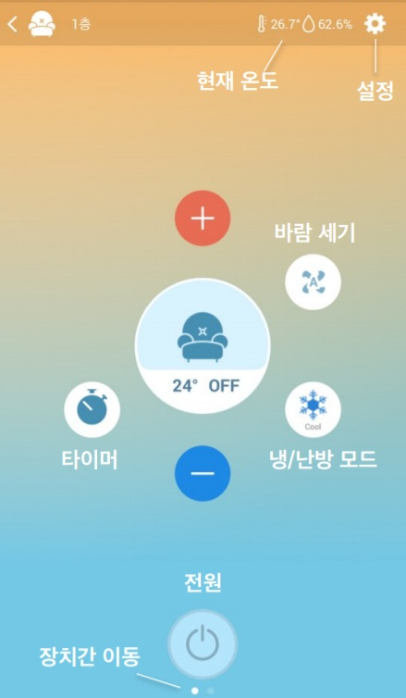
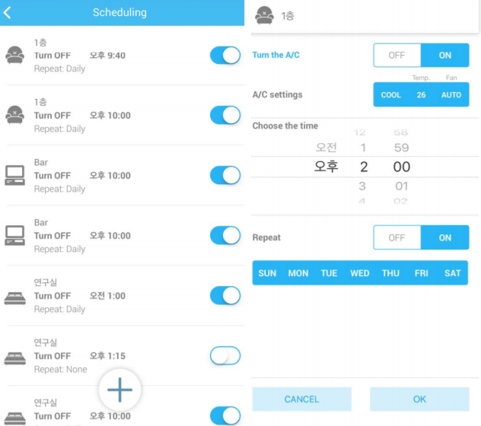
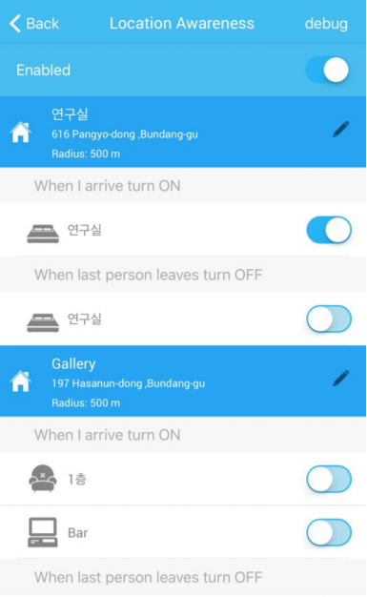

제어
Philips Hue
환경설정
App
App에서 에어컨 제어, 거리에 따른 자동 제어, 스케쥴링
기본 제어
스케쥴링
위치 제어

Slide 9
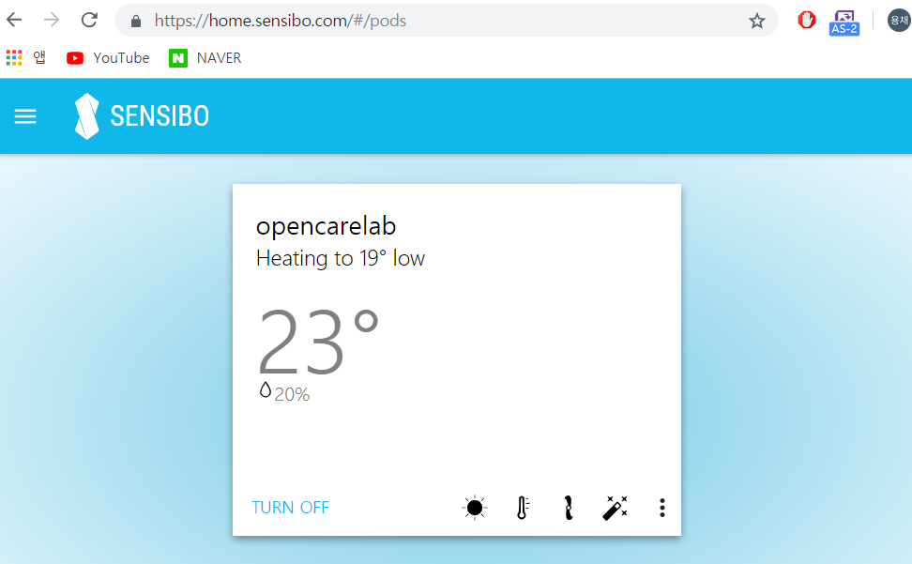
SensiboSky
환경설정
https://home.sensibo.com/
Sensibo에서 제공하는 Website 앱이 아닌 PC에서도 제어가 가능

Slide 10
목차
1
2
3
SensiboSky
환경설정
그룹 제어예제
SensiboSky란?
SensiboSky 의 구조
SensiboSky 동작 원리
계정 등록
앱 설치
리모컨 등록
제어
앱을 통한 제어
샘플 코드를 통한 제어

Slide 11
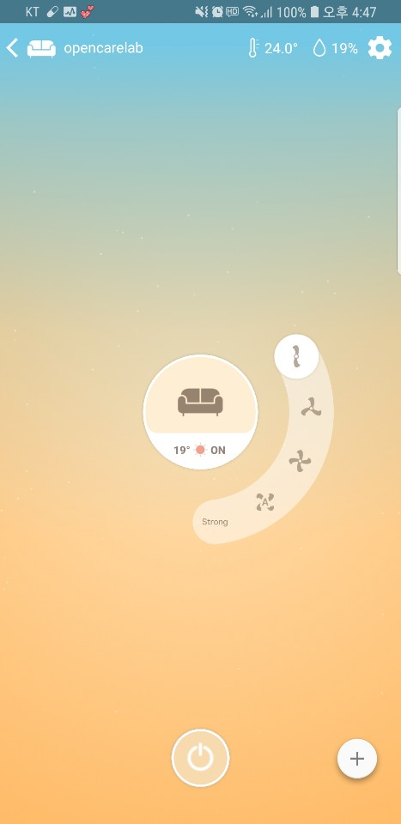
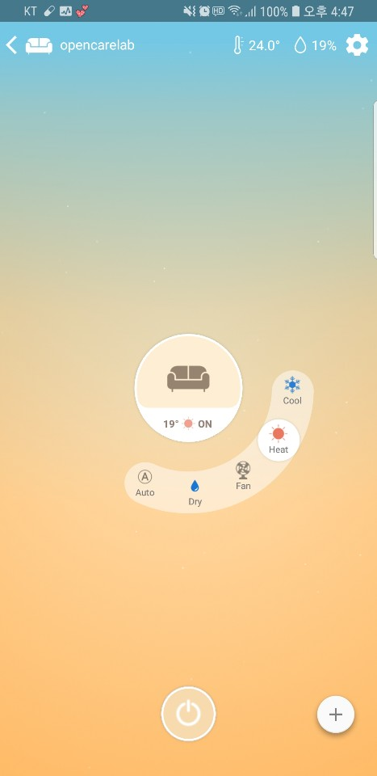

App 활용 예제
Philips Hue
그룹제어 예제
App
App으로 에어컨 제어하기

Slide 12
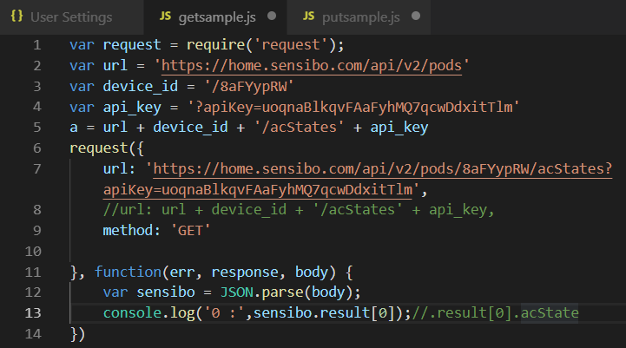
샘플 코드 활용 예제
SensiboSky
그룹제어 예제
샘플 코드
Node.js를 활용하여 만든 샘플 코드로 GET, PUT하는 예제
SensiboSky는 Restful API로 URL을 통해 접근,
command로 정보를 조회, 수정 할 수 있다.
SensiboSky의 Restful API의 구조는 Sensibo의
홈페이지/api/v2/pods/acStates/api_key순으로
이루어져 있다.
API_key는 Sensibo 홈페이지에서 계정으로 로그인하면
발급 받을 수 있다.

Slide 13
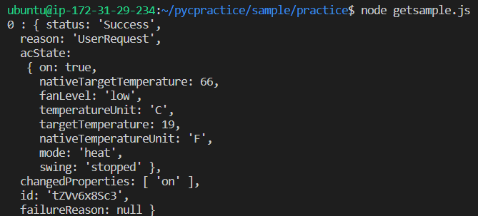
샘플 코드 활용 예제
SensiboSky
그룹제어 예제
샘플 코드
Node.js를 활용하여 만든 샘플 코드로 GET, PUT하는 예제

Slide 14
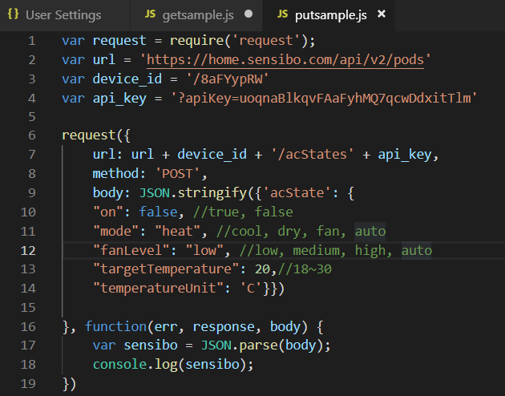
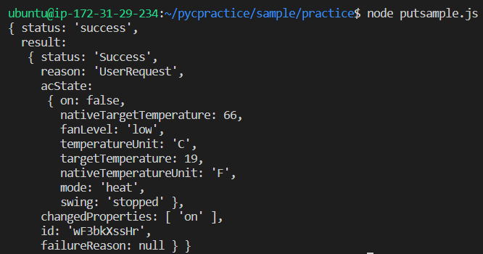
샘플 코드 활용 예제
SensiboSky
그룹제어 예제
샘플 코드
Node.js를 활용하여 만든 샘플 코드로 GET, PUT하는 예제
Command를 PUT으로 주었을 때
SensiboSky는 on, fanLevel,
mode, targetTemperature 등의 조합으로 에어컨을 제어한다.

Slide 15
Q&A

